Slide 1


COMPANY PROFILE

Slide 2

CONTENTS
회사소개
ES Outline
대표자 연혁
History Of Representative
주요 사업 내용
Major Business Content
연혁
Corporate History
공연 제작 컨텐츠
Performance Contents
공연 컨텐츠 보유현황
Present Condition Of Possession

Slide 3
OUTLINE
회 사 명
㈜ ES생활문화
대 표
박 준 철
설 립 일
2021년 08월24일
자 본 금
3억원
사업영역
뮤지컬, 공연 기획 제작, 캐릭터 문화 컨텐츠 배급
원소스-멀티유즈 컨텐츠 개발, 영상물 제작
주 소
서울시 용산구 이태원동 231번지

Slide 4
History Of Representative
대표자 연혁 박 준 철
Sky홈쇼핑MD(1997~1998)
OSB동경위성방송 편성프로듀서,제작PD(1998~2003)
대구동구문화예술회관 공연장 운영팀장(2003~2006)
대표 [ 2007 ~ ]

Slide 5
History Of Representative
TEAMWORK
대표
감사
이사
공연제작팀
유튜브
총무팀
티켓서비스
공연거래 연구개발.관리팀
디자인
홍보마케팅
영업부

Slide 6
Major Business Content
문화컨텐츠 [원소스-멀티유즈]
공연기획 제작 배급
창작 뮤지컬 제작
에듀테인먼트
[교육+오락]공연
캐릭터 뮤지컬 제작
방송영상 컨텐츠
IT

Slide 7
Corporate History
2006년 6월 사업자등록 공연기획 ,문화기획 ,영상 사업부문
장원교육 한자뮤지컬 기획제작 일본캐릭터 B-로봇가브타크(재능방송) 뮤지컬 기획제작.배급(전국투어) KBS위기탈출 넘버원 뮤지컬 공연기획 전국투어(서울,대구,전주,태백,과천,부산~)
어린이 뮤지컬 및 공연물 전국 순외 공연 다수
[뽀로로와 동화여행 버블버블쇼] [네손가락 피아니스트 이희아]
[동물뮤지컬] [비보이를 사랑한발레리나] 등 다수
[뽀로로와 도깨비소동] [디보와 슈퍼밴드] [꼬마버스타요] [뽀로로탐험대 크롱을 구해줘!]
[꼬마버스타요 싱싱극장] [뽀로로콘서트] [파워레인져]
전국투어
[뽀로로 시즌4 ] [점프]
[뽀로로 와 도깨비소동] [슈퍼영웅 뽀로로] 50여지역 투어공연 어린이공연 다수
2006년
2010
2011
2013
[뽀로로 크롱을구해줘] [뽀로로 슈퍼잼잼] [꼬마버스 타요] [미니특공대] 외
서울 공연 홍보대행
[로봇트레인] [변신자동차 또봇] [시크릿쥬쥬] [미니특공대] [슈퍼윙스]
[고고 다이노] [엄마까투리 I, II] [월드스타 뽀로로] [슈퍼윙스] [뽀로로 아이스크림왕국] 전국투어
[산타와 월드스타
뽀로로(앵콜)]
[꼬마버스 타요와 하하호호 노래자랑]
2015
2017
2019
2019-2020

Slide 8

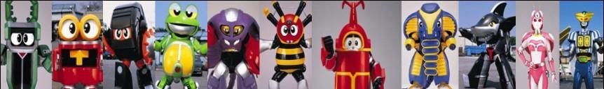
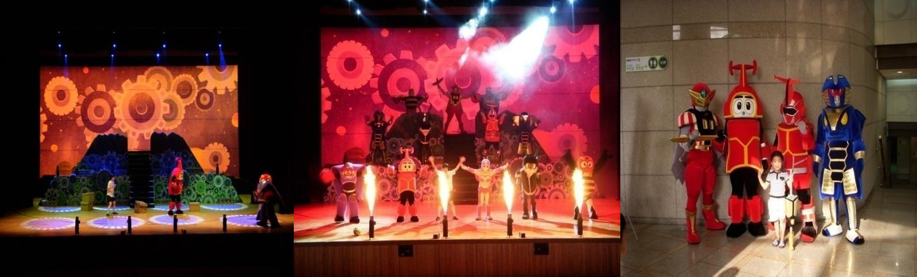
Performance Contents
B-로봇가브타크
일본 후지TV
2007년1월~5월까지 국내재능방송에서 인기리에 방송되었던 어린이 특촬물 B-로봇가브타크
2007년 국내 에이전시 ㈜트레툰으로부터 공연라이센스를 계약하여 캐릭터뮤지컬로 제작

Slide 9




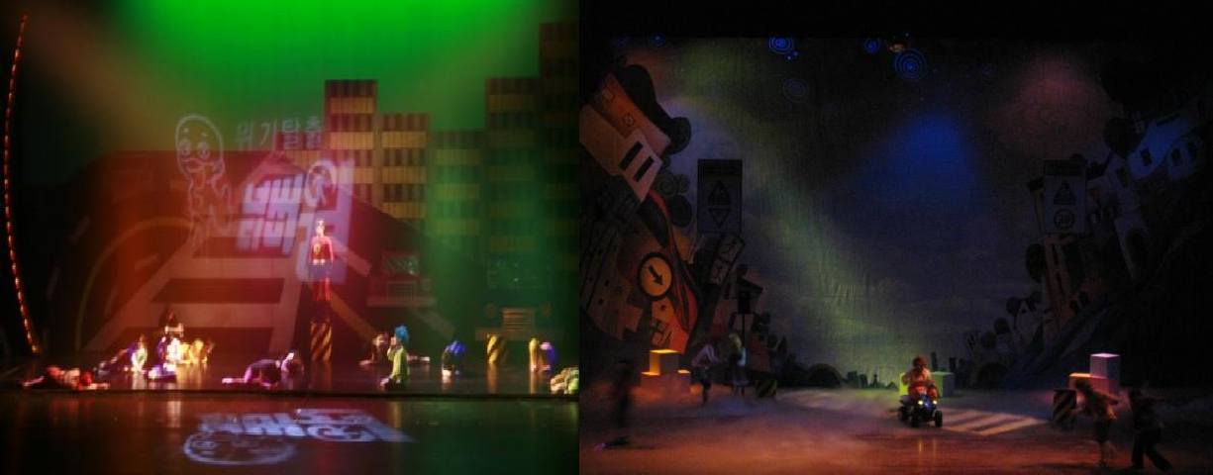
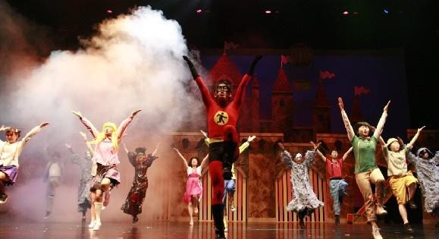
Performance Contents
^{한국방송공사} 위기탈출 넘버원
2005년 7월 ~ 2016년 4월 까지 지상파 시청률 종합6위(장수프로그램)
어린이학습만화 베스트셀러 1권~현재 00 발행

Slide 10

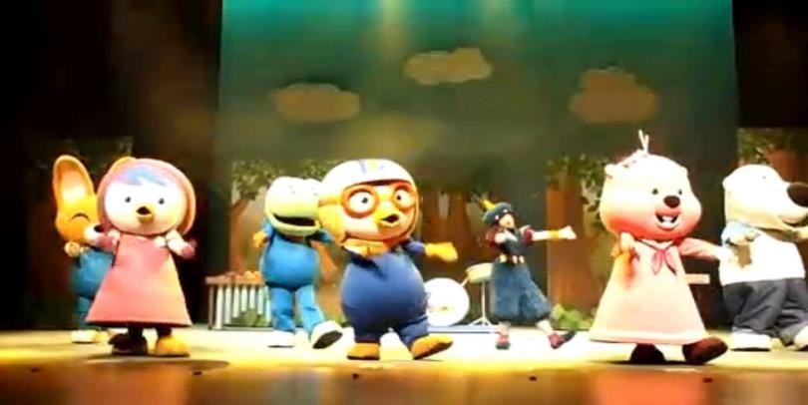
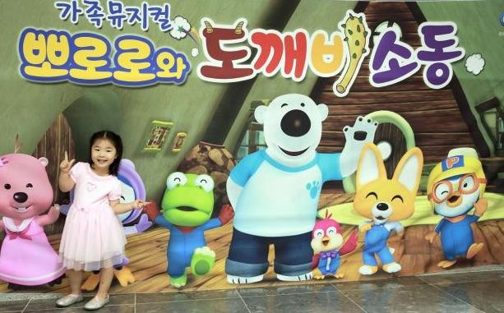
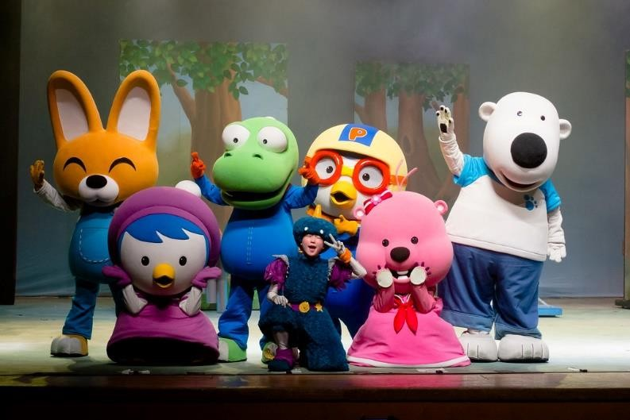
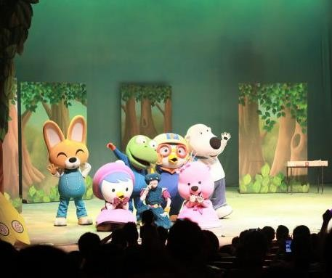
Present Condition Of Possession
뽀로로와 도깨비 소동
가족 뮤지컬
2012년 3월 용인 공연을 시작으로 2013년 8월 까지 전국 50개 지역 투어

Slide 11

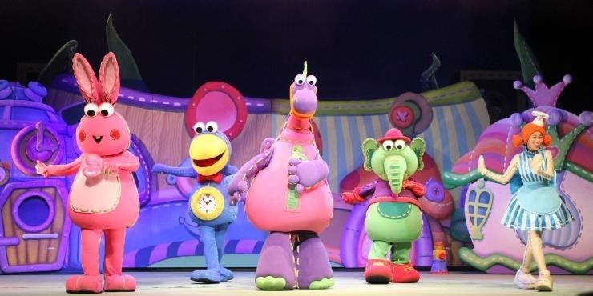
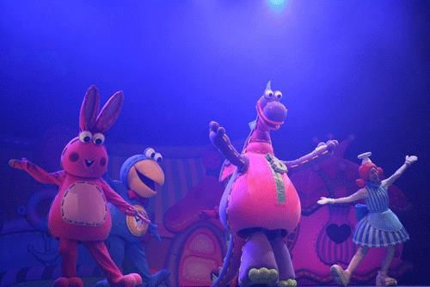
Present Condition Of Possession
디보와 슈퍼밴드
가족 뮤지컬
2013년 전국 투어 [ 20개 지역 ] 지역 투어 완료

Slide 12

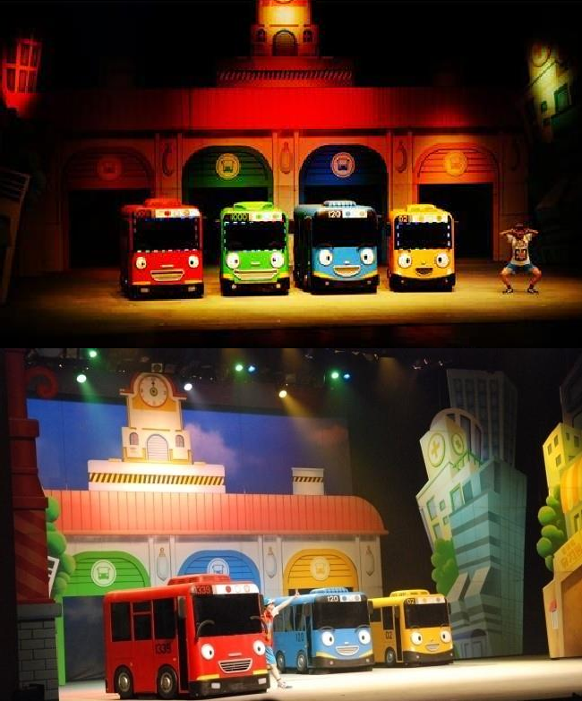
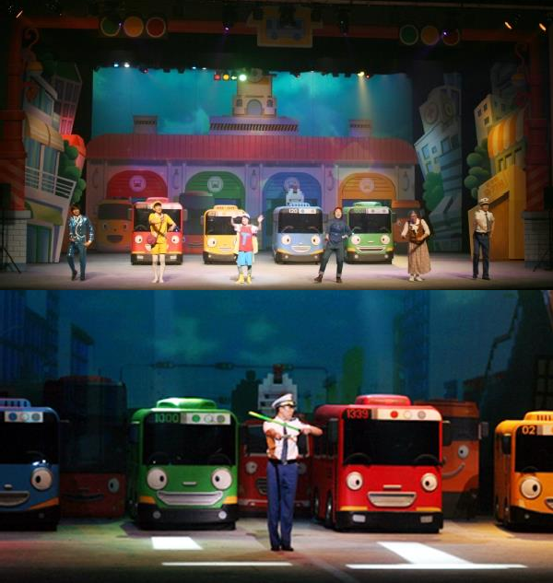
Present Condition Of Possession
꼬마버스 타요
가족 뮤지컬
2013년 전국 투어

Slide 13



Present Condition Of Possession
2011년~2013년 전국 투어 [ 20개 지역 ] 지역 투어 완료
뽀로로와 동화여행
슈퍼영웅 뽀로로
넘버벌 포퍼먼스 JUMP

Slide 14



Present Condition Of Possession
2014년 전국 투어 [ 20개 지역 ] 지역 투어 완료
뽀로로 드림 콘서트
크롱을 구해줘!
타요의 씽씽극장

Slide 15



Present Condition Of Possession
2015년 전국 투어 및 제작 컨텐츠
로봇트레인
미니특공대
시크릿 쥬쥬

Slide 16



Present Condition Of Possession
2016년 전국 투어 및 제작 컨텐츠
출동 ! 슈퍼윙스
캐리와 장난감 친구들
레이디버그

Slide 17



Present Condition Of Possession
2017년 전국 투어 및 제작 컨텐츠
출동! 슈퍼윙스 II
고고다이노
엄마까투리

Slide 18


Present Condition Of Possession
2018년 전국 투어 및 제작 컨텐츠
엄마까투리 II
출동! 슈퍼윙스 III
고고다이노

Slide 19

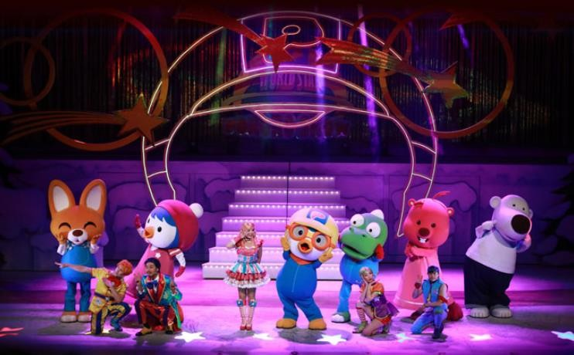
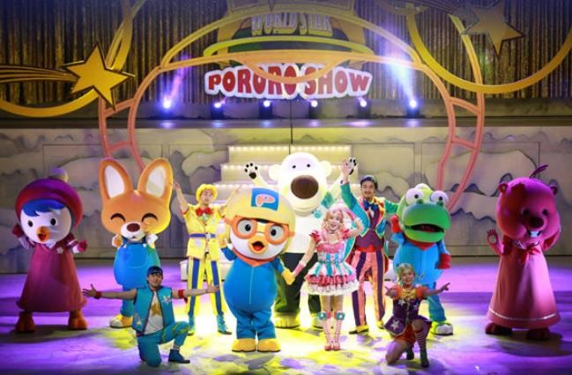
Present Condition Of Possession
월드스타 뽀로로
가족 뮤지컬
2019년 서울 정기공연 및 전국 투어 [ 50개 지역 ] 지역 투어 진행 완료

Slide 20

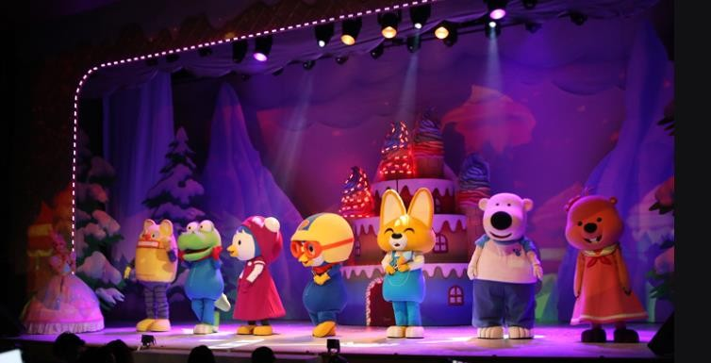
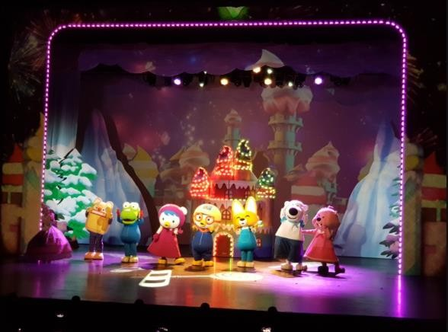
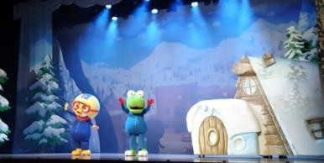
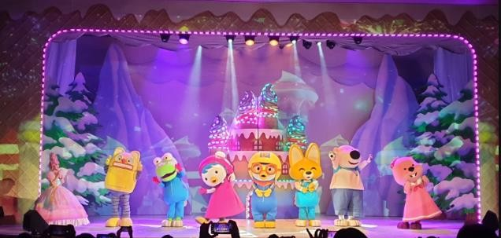
Present Condition Of Possession
아이스크림 왕국의 뽀로로와 친구들
가족 뮤지컬
2019년 서울 정기공연 및 전국 투어 [ 50개 지역 ] 지역 투어 진행

Slide 21

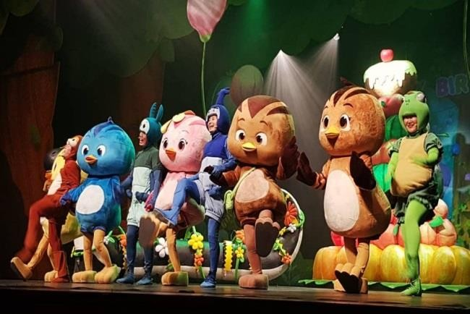
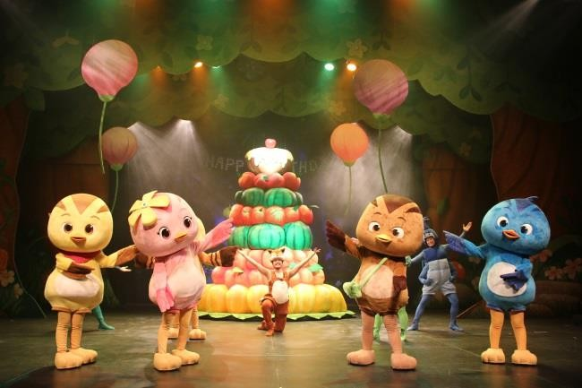
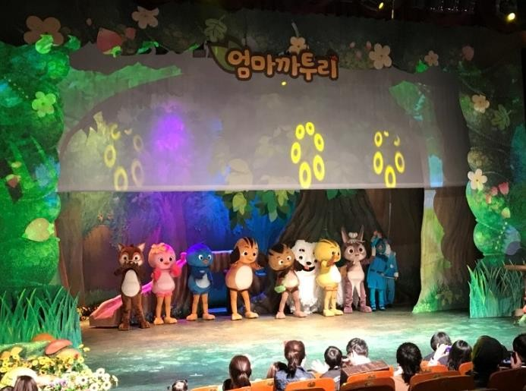
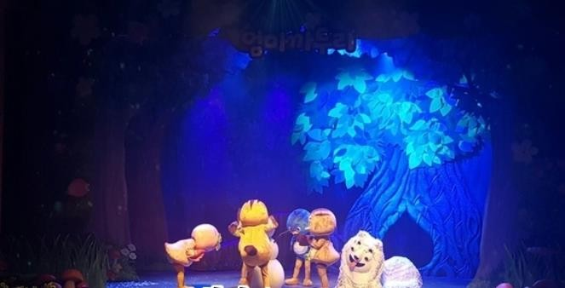
Present Condition Of Possession
가족 뮤지컬
엄마까투리 먹구렁이 생일파티
2019년 서울 정기공연 및 전국 투어 [ 50개 지역 ] 지역 투어 중

Slide 22


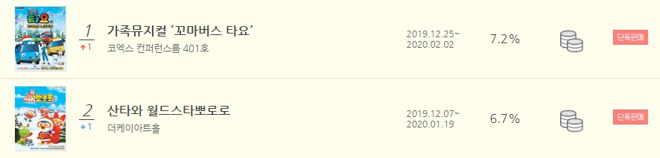
Present Condition Of Possession
2019년 하반기 겨울시즌 - 2020년 서울 정기 공연 및 전국투어 진행 중
* 인터파크 아동/가족 공연 랭킹 19/11/11일 기준
산타와 월드스타 뽀로로
꼬마버스 타요와 하하호호 노래자랑

Slide 23


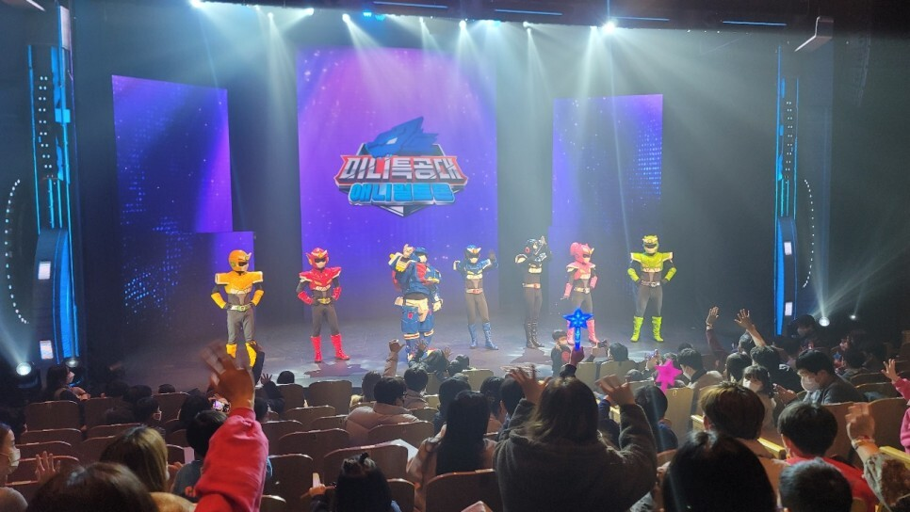
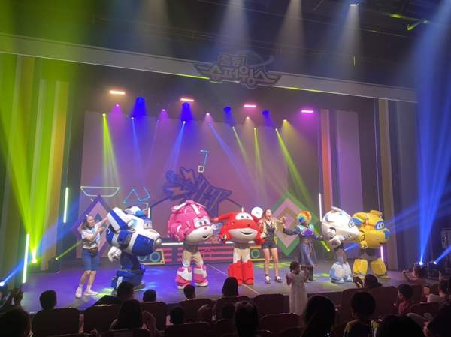
Present Condition Of Possession
2021년 - 2022년 서울 정기 공연 및 전국투어 진행 중

Slide 24




Present Condition Of Possession
2022/23년 공연진행 콘텐츠 IP

Slide 25
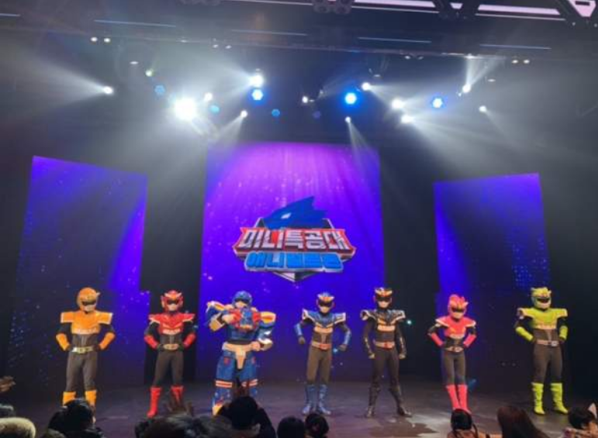
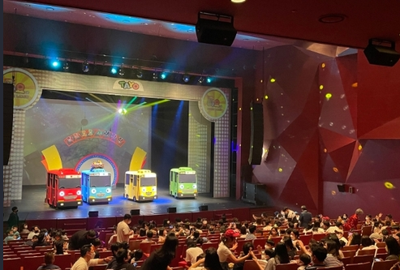
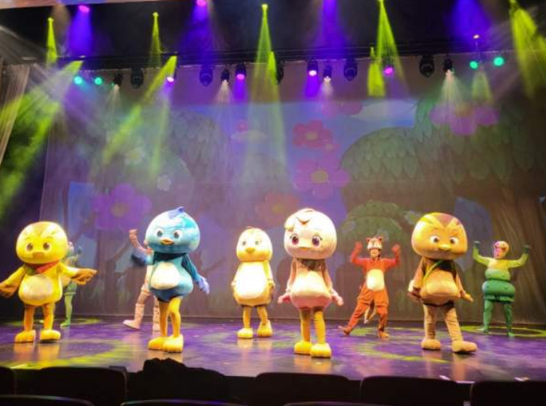
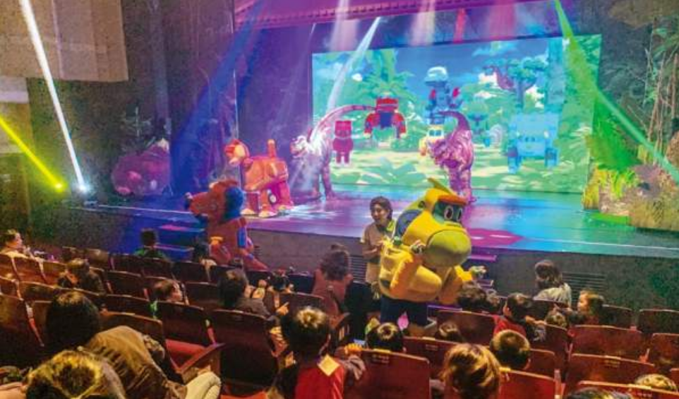
Present Condition Of Possession
2022/23년 공연진행 콘텐츠 IP
미니특공대
꼬마버스타요
엄마까투리
고고다이노

Slide 26
THANK
YOU

